Slide 1
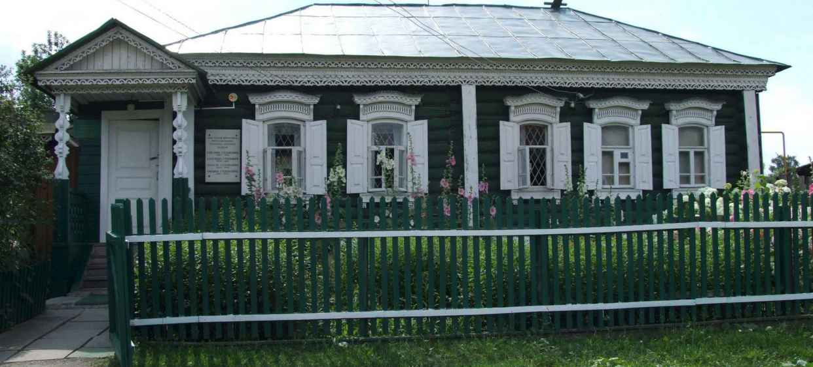
Муниципальное бюджетное учреждение культуры
«Дом-музей Пироговых» муниципального образования-
Рыбновский муниципальный район Рязанской области.

Slide 2
Посещаемость музея.

Slide 3
Обслужено экскурсиями посетителей

Slide 4
Индивидуальные посетители

Slide 5
Проведено массовых и культурно-образовательных мероприятий

Slide 6
Посетители массовых и культурно-образовательных мероприятий в музее

Slide 7
Число посетителей всего в музее братьев Пироговых

Slide 8
Выставочная работа.

Slide 9
Кол-во предметов внесенных в
Государственный каталог
Музейного фонда РФ.

Slide 10
Количество предметов внесенных в Госкаталог РФ из общего количества предметов основного фонда

Slide 11
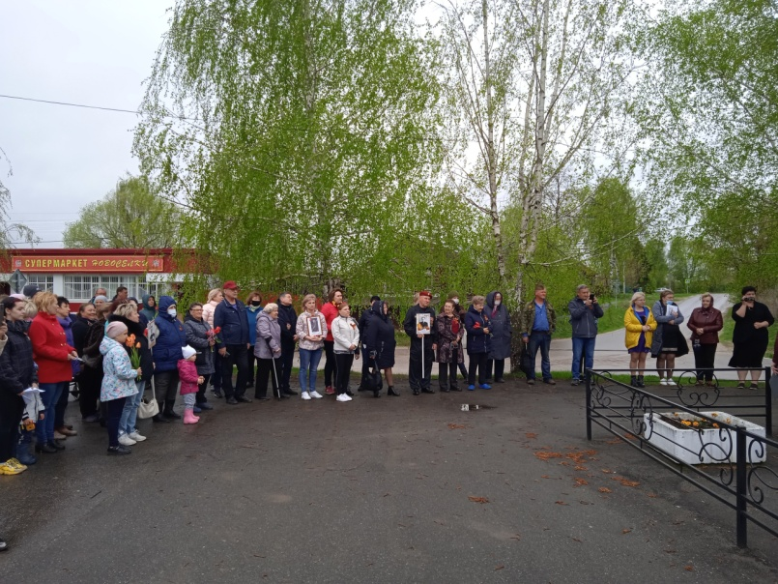
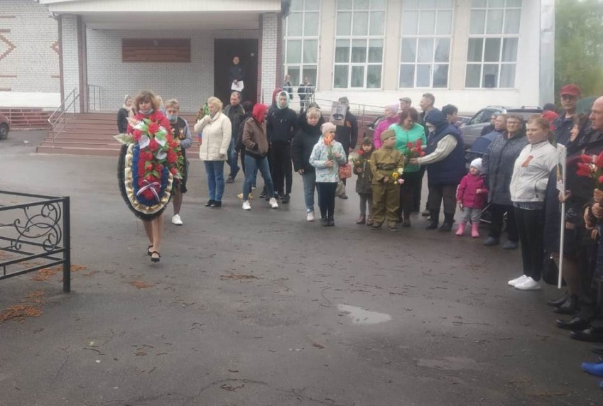
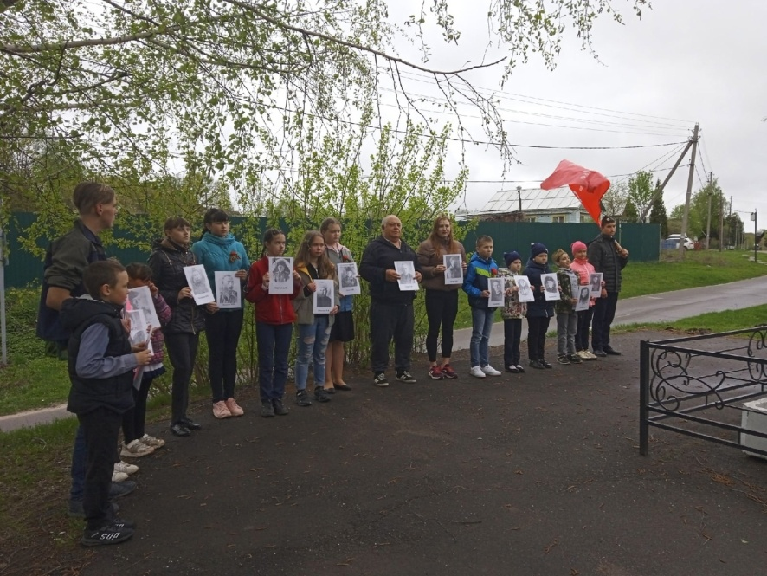
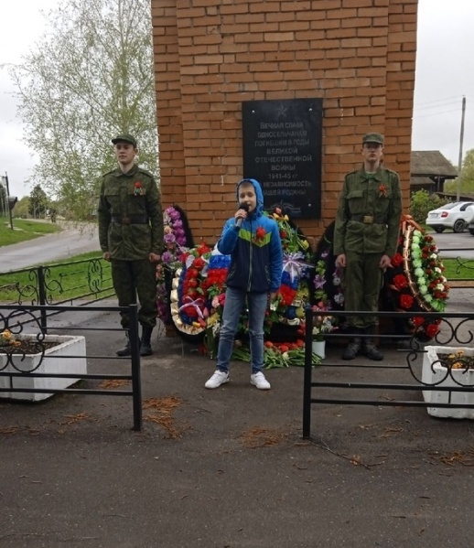
«Чествуем погибших тех, кто пал Отчизну защищая»

Slide 12
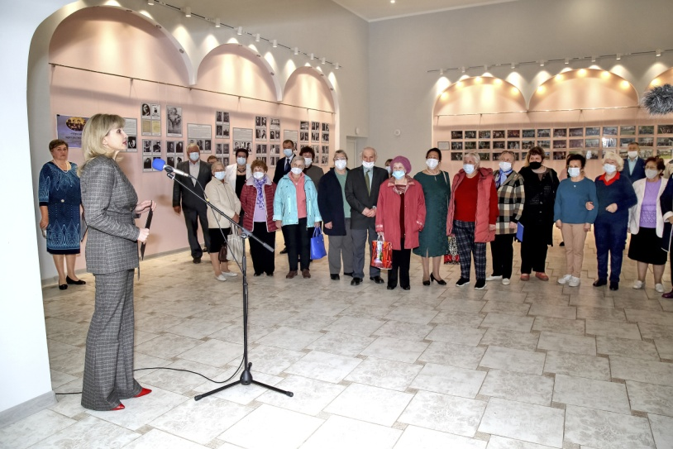
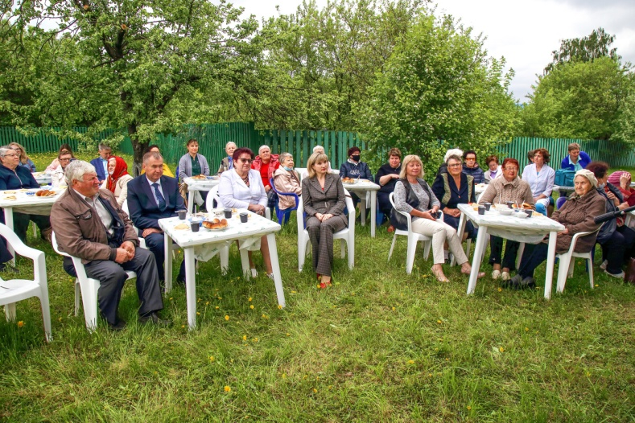
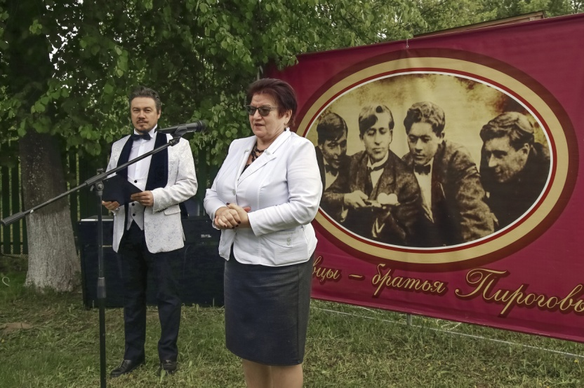
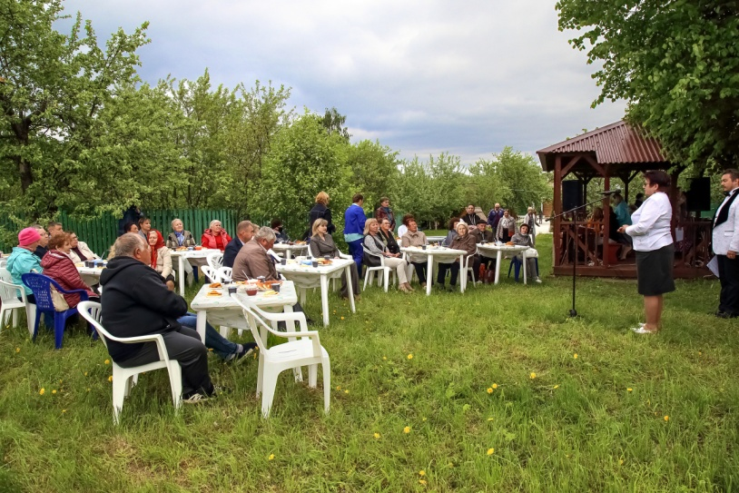
XXVIII Традиционный праздник имени певцов братьев Пироговых «И вновь над Окою…»

Slide 13
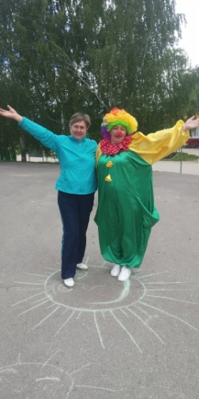
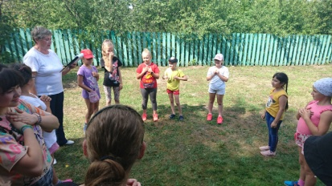
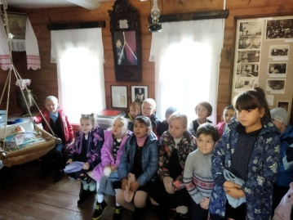
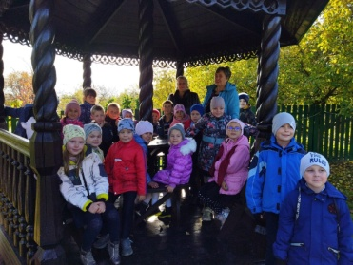
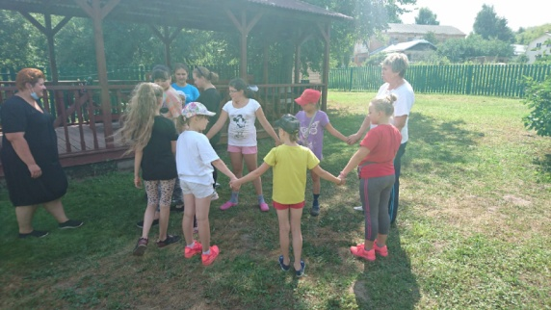
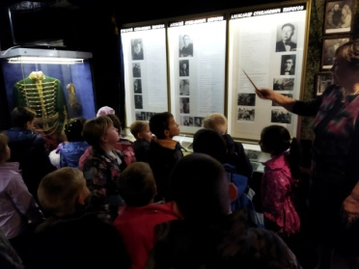
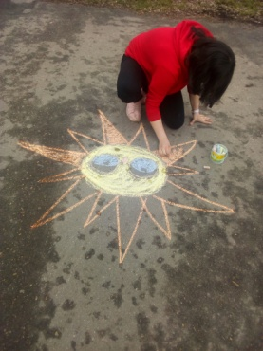
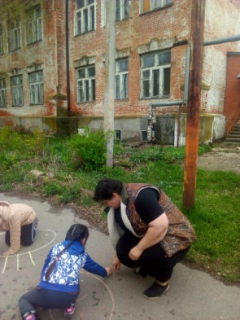
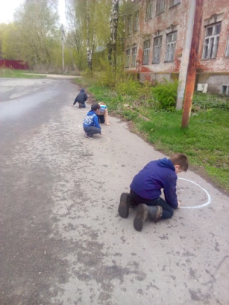
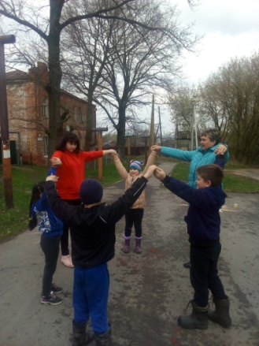
«Летом весело играть»-игровая программа
«Здравствуй музей»- традиционное мероприятие с учениками начальных классов
«Рисуем солнце на асфальте»- мероприятие к Всемирному дню солнца

Slide 14
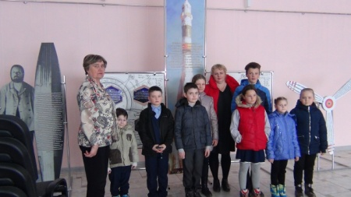
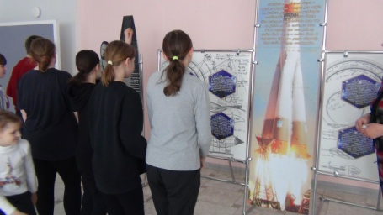
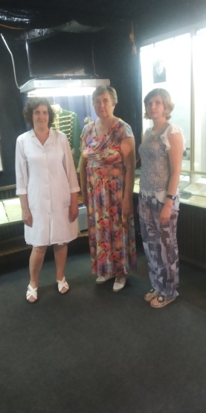
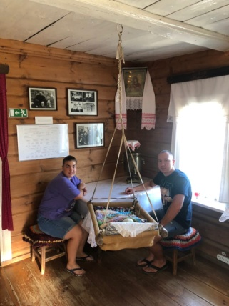
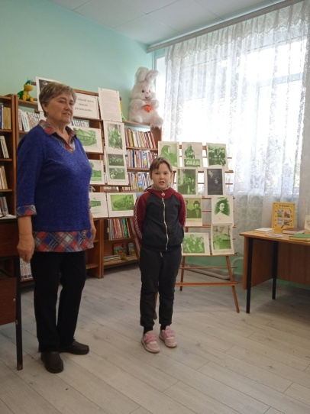
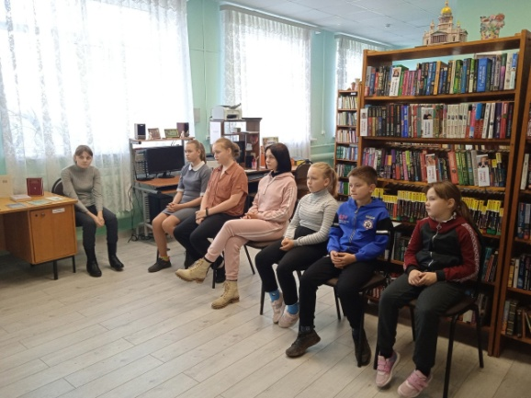
«Человек в космосе»- мероприятие, посвященное 60-летию Ю.А. Гагарину со дня полета в космос
«Спасибо за добро»- участие в акции, посвященной медицинским работникам и волонтерам
«Жизнь и творчество Сергея Есенина»- беседа к 126-летию со дня рождения поэта

Slide 15
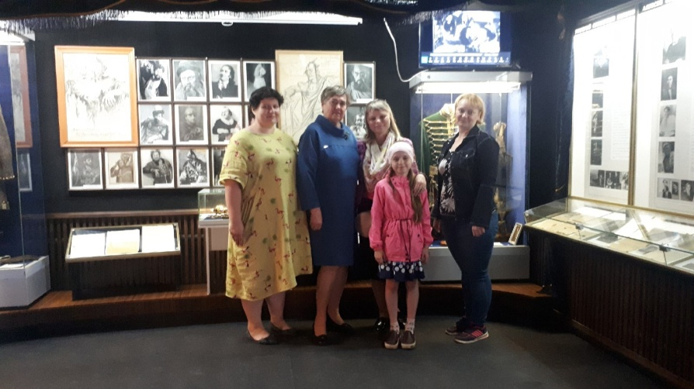
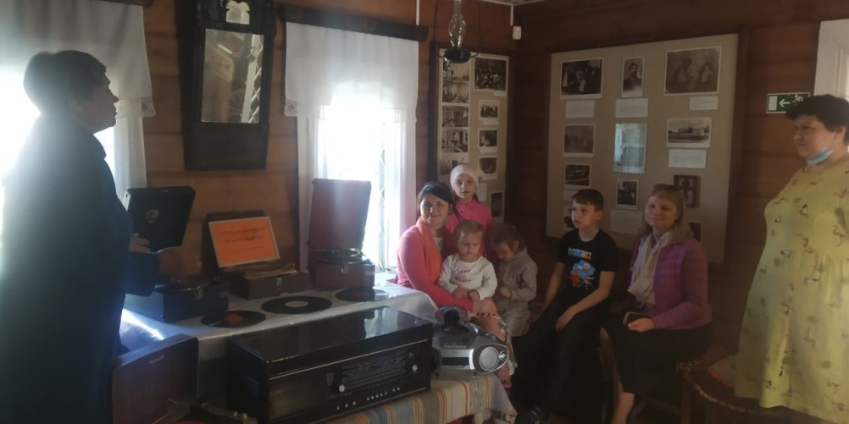
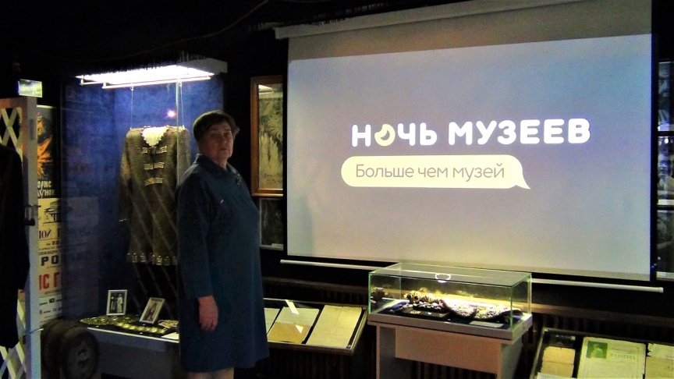
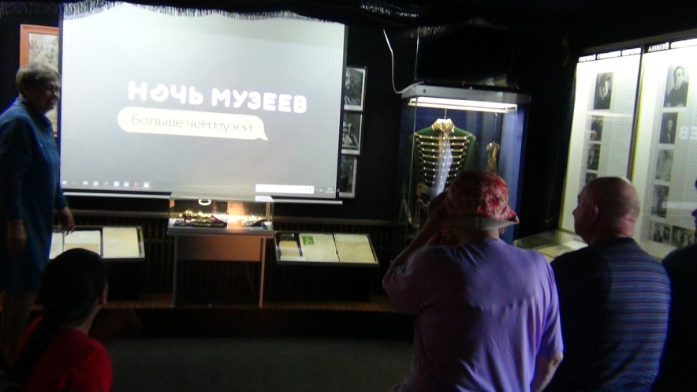
«Ночь в музее»-
участие во Всероссийской акции

Slide 16
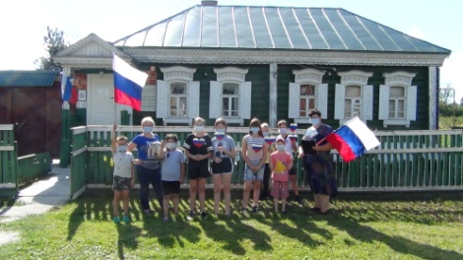
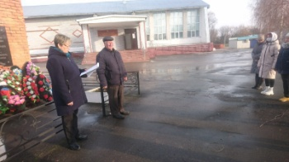
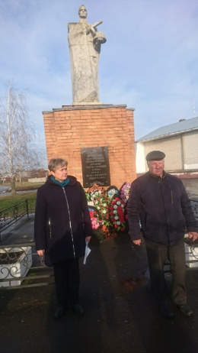
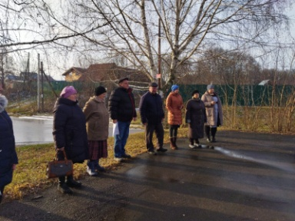
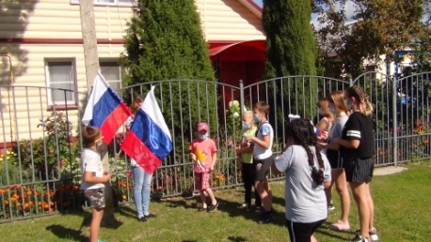
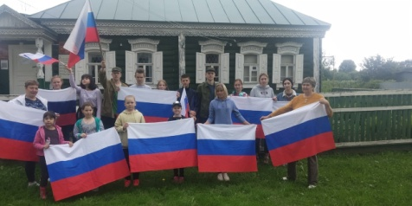
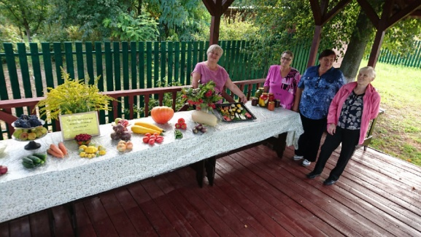
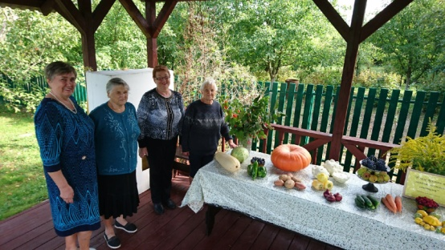
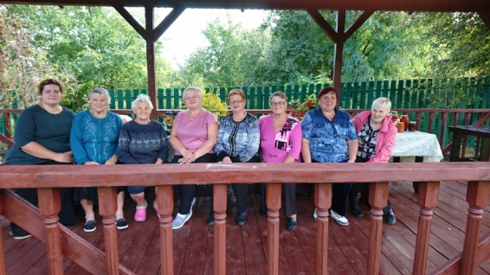
«Имя твое неизвестно, подвиг твой бессмертен»-мероприятие ко Дню Неизвестного солдата
«Флаг России»- мероприятие с детьми, посвященное государственному символу России
«В селе дружно мы живем, делимся советами»»-мероприятия с пожилыми людьми

Slide 17
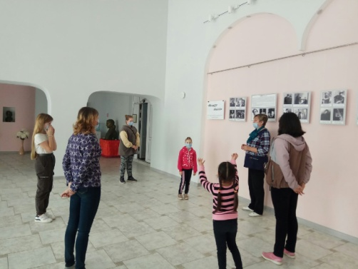
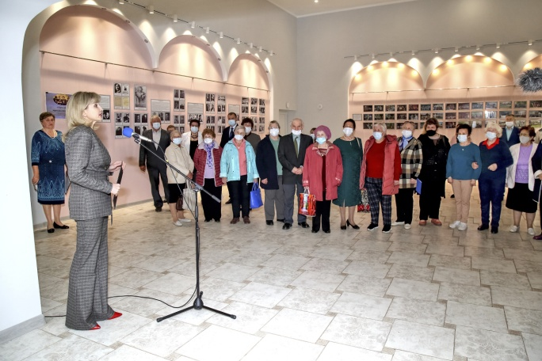
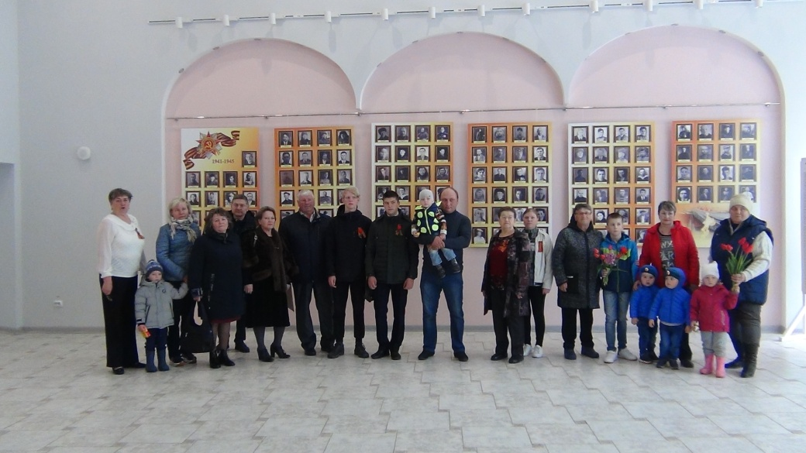
Выставочная работа
«Великие голоса»-фотовыставка из фондов музея, посвященная 136-летию со дна рождения Г.С.Пирогова и 126-летию А.С.Пирогова
«Через годы, через расстояния»- выставка из архива МБУК «Дом-музей Пироговых», посвященная XXVIIII Традиционному празднику песни имени певцов братьев Пироговых
«Никто не забыт и ничто не забыто» - выставка из архива МБУК «Дом-музей Пироговых»

Slide 18
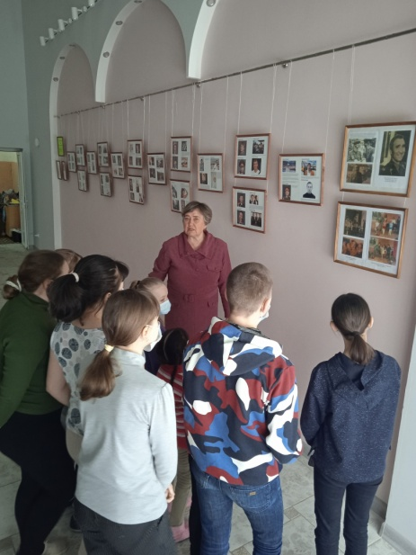
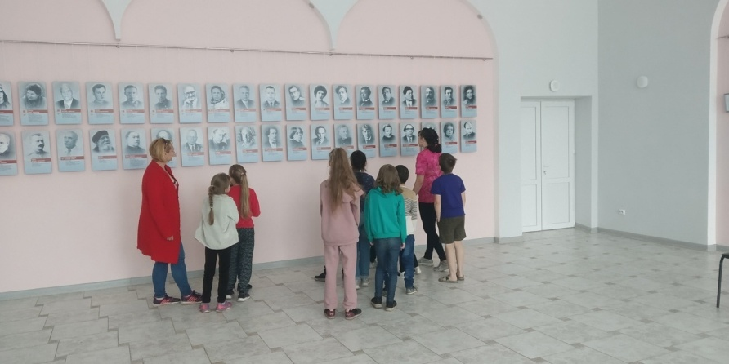
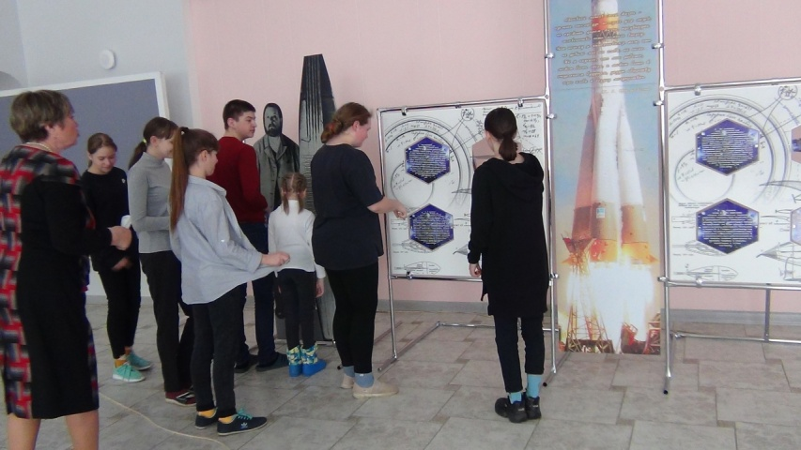
«Мы помним Вас Александровцы»- передвижная выставка из фондов МБУК «Захаровский районный краеведческий музей»
«Знаменитые земляки»- выставка к 80-летию образования Рязанской области из фондов ГБУК РО «Музей истории молодежного движения»
«Сквозь мечту к звездам»-выставка, посвященная Дню космонавтики, из фонда ГБУК РО «Музей К.Э. Циолковского»

Slide 19
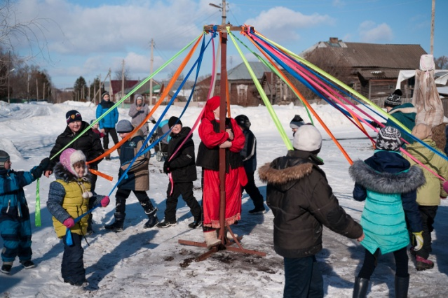
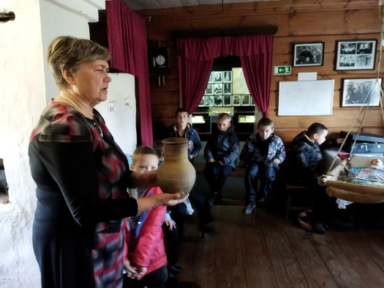
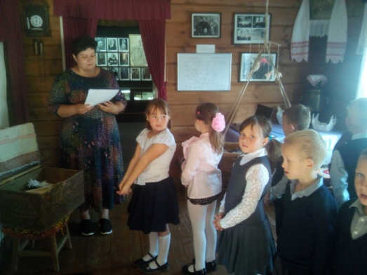
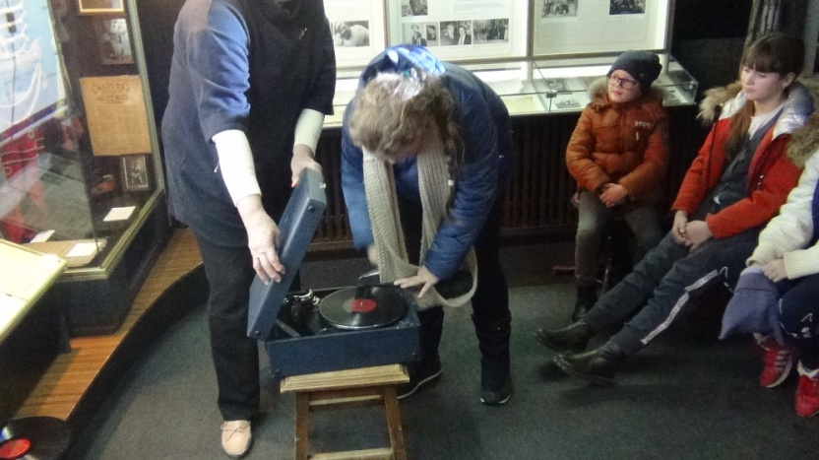
Интерактивные музейные программы
«Секреты бабушкиного сундука»
«Веселая карусель»
«Музыкальная шкатулка»»
«В старину бывало музыка звучала»

Slide 20
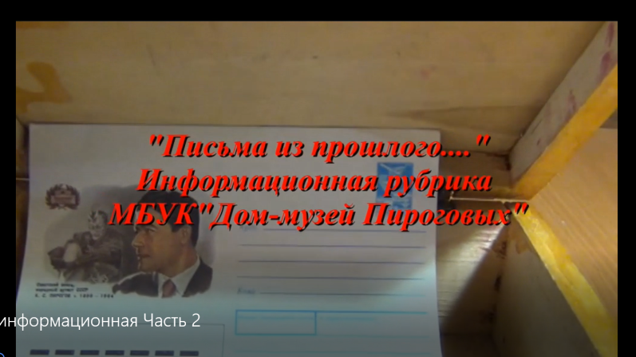
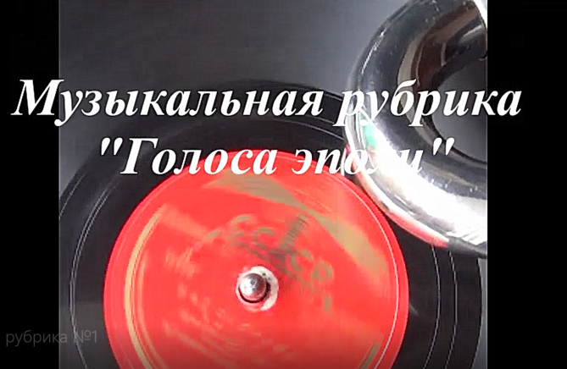

Рубрики музея
«Письма из прошлого»- информационная рубрика, рассказывающая об письменных экспонатах музея
«Голоса эпохи»-музыкальная рубрика музея. Она рассказывает о экспонатах музея связанных с творчеством братьев Пироговых.
«Музыкальные заметки»- рубрика музея, рассказывающая о произведениях и композиторах связанных с братьями Пироговыми

Slide 21
Спасибо за внимание !

